Slide 1
Onkologické onemocnění tlustého střeva a konečníku
3. vyučovací hodina
Vypracovala: Bc. Zdeňka Smejkalová

Slide 2
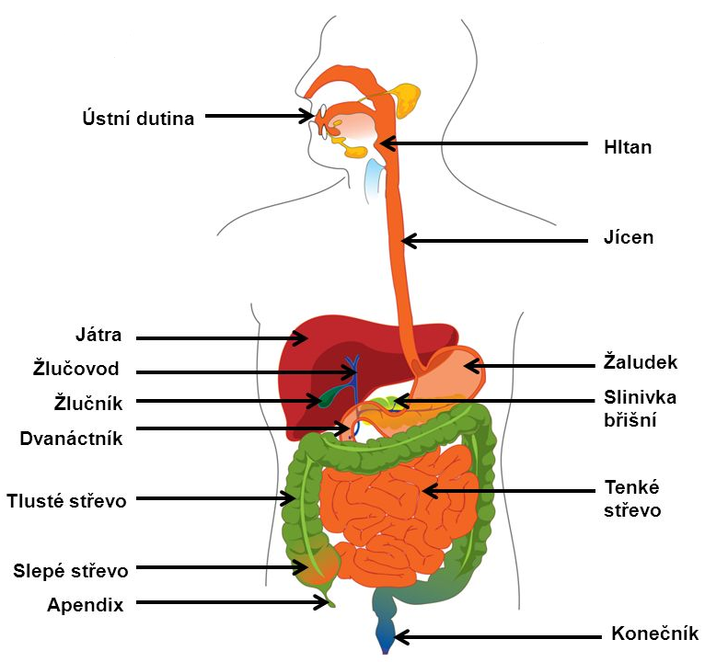
Onkologické onemocnění tlustého střeva a konečníku
tlusté střevo latinským názvem colon
funkce tlustého střeva
vstřebávání vody s minerálními látkami
zahušťování střevního obsahu
vylučování nestravitelných zbytků
souhrnný název kolorektální karcinom
Stavba trávicí soustavy
(1)

Slide 3
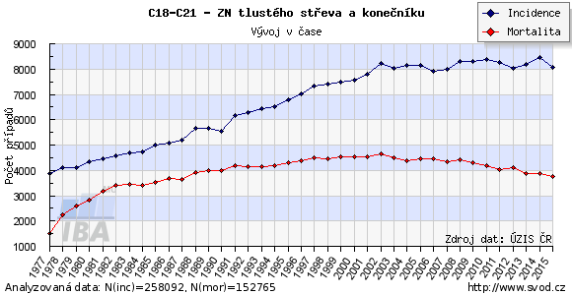
Výskyt rakoviny tlustého střeva a konečníku
Rakovina tlustého střeva je třetí nejčastější nádorové onemocnění!
(2)

Slide 4
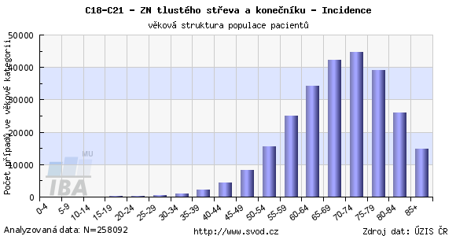
(3)

Slide 5
Rizikové faktory a příznaky
V případě jakýchkoliv pochybností a objevení nějakých příznaků je nutné navštívit lékaře!
Rizikové faktory
Příznaky
věk (věková kategorie nad 50 let)
dědičné predispozice
střevní polypy
chronická zánětlivá onemocnění
nevhodné složení stravy
snížená pohybová aktivita
nadměrný příjem alkoholu
kouření
dlouhodobější změna střevní činnosti
krvácení z konečníku nebo příměs krve ve stolici
průjem, zácpa, pocit nedostatečného vyprázdnění
břišní nepohoda – pocit plnosti, větší plynatost, bolest břicha
neúmyslný úbytek na váze
nevolnost, nechutenství, únava, slabost

Slide 6
Primární a sekundární prevence
Primární prevence
Sekundární prevence
omezení příjmu energeticky bohaté stravy
omezení úpravy potravin při vysokých teplotách
dostatečný příjem vlákniny, ovoce a zeleniny
zvýšení pohybové aktivity
omezení alkoholu, nekuřáctví
screening rakoviny tlustého střeva a konečníku
TOKS (test okultního krvácení do stolice)
50–54 let, jedenkrát za rok
nad 55 let, jedenkrát za 2 roky
Video
kolonoskopie
nad 55 let , jedenkrát za 10 let
Video

Slide 7
Použité zdroje
Jaké je mé riziko onemocnění? Screening kolorektálního karcinomu [online]. Brno: Masarykova univerzita, 2018. 12. 1. 2015 [cit. 2018-05-03]. Dostupné z: http://www.kolorektum.cz/index.php?pg=pro-verejnost--kolorektalni-karcinom--riziko-onemocneni
Jaké jsou příznaky onemocnění? Screening kolorektálního karcinomu [online]. Brno: Masarykova univerzita, 2018. 12. 1. 2015 [cit. 2018-05-03]. Dostupné z: http://www.kolorektum.cz/index.php?pg=pro-verejnost--kolorektalni-karcinom--priznaky-onemocneni
MACHOVÁ, Jitka. Biologie člověka pro učitele. Druhé vydáni. Praha: Univerzita Karlova v Praze, nakladatelství Karolinum, 2016. ISBN 978-80-246-3357-2.
Zdroje obrázků:
(1): Činnost trávicí soustavy. SlidePlayer [online]. c2019 [cit. 2019-03-24]. Dostupné z: https://slideplayer.cz/slide/11721318/
(2), (3): Novotvary 2015 ČR [online]. Praha: Ústav zdravotnických informací a statistik ČR, 2015. [cit. 2018-04-30]. Dostupné z: http://www.uzis.cz/publikace/novotvary-2015

